Slide 1

练习1

Slide 2
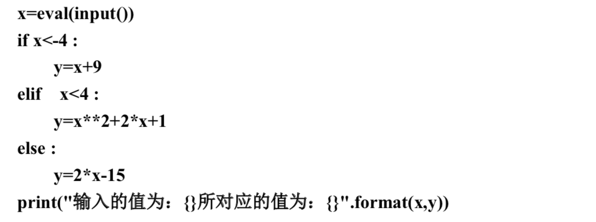

Slide 3

练习2

Slide 4

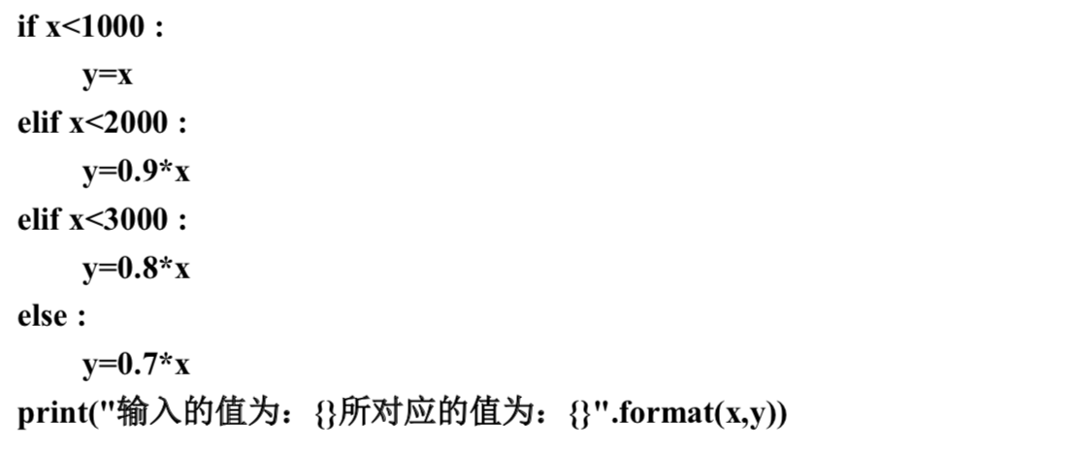
练习2

Slide 5
练习3

Slide 6
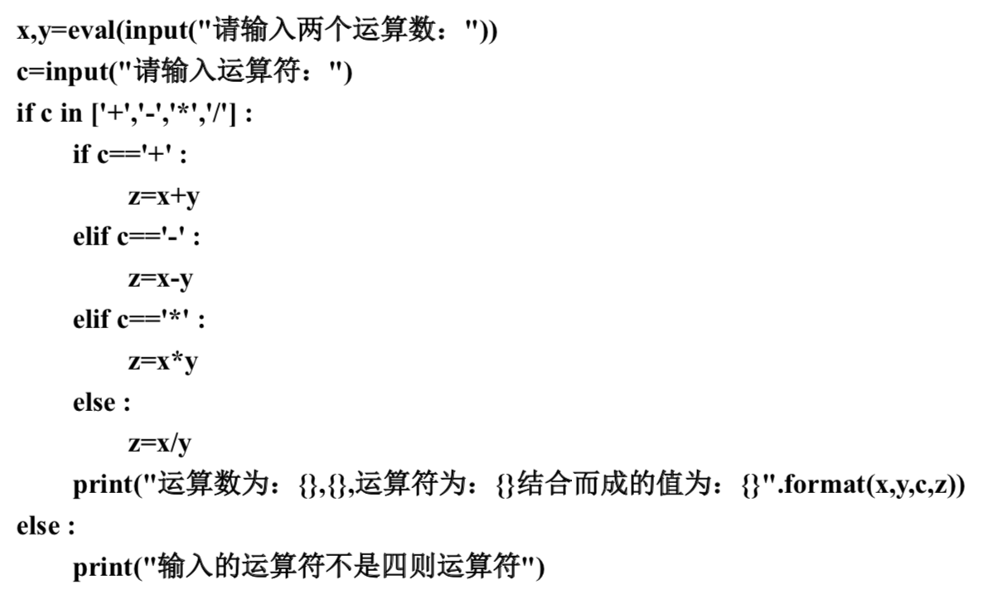
练习3

Slide 7


练习4

Slide 8


练习5

Slide 9
练习5

Slide 10
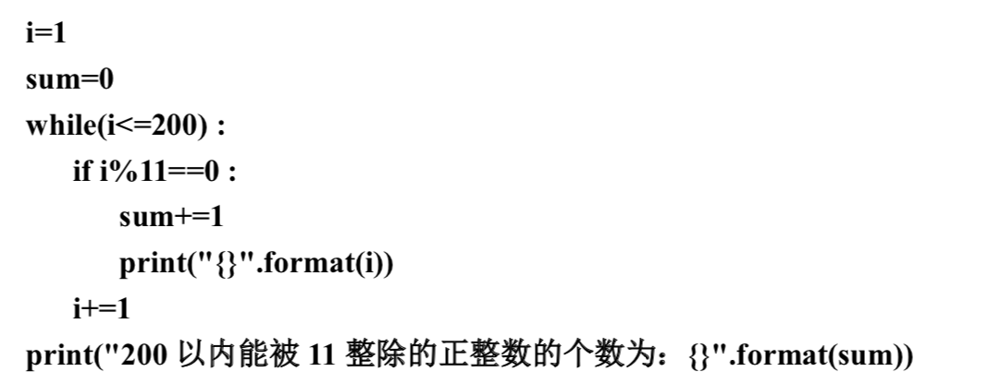
练习6

Slide 11
练习6

